Slide 1
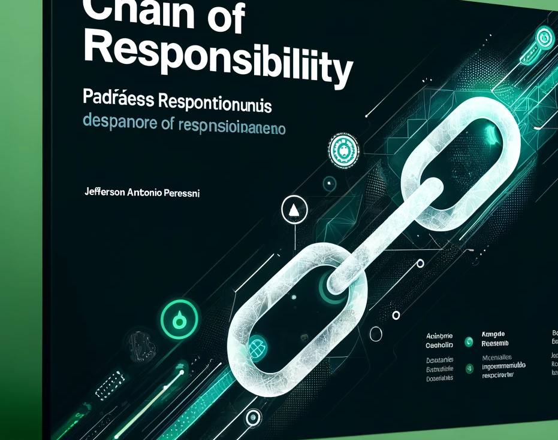
Chain of Responsibility
Padrões de Projeto Comportamental II
Prof. Me Jefferson Passerini

Slide 2
Padrões de Projetos Comportamental – Chain of Responsibility
O padrão Chain of Responsibility evita o acoplamento do remetente de uma solicitação ao seu receptor, dando a mais de um objeto a oportunidade de tratar a solicitação. Ele encadeia os objetos receptores, passando a solicitação ao longo da cadeia até que um objeto a trate.

Slide 3
Padrões de Projetos Comportamental – Chain of Responsibility
Aplicabilidade
Quando mais de um objeto pode tratar uma solicitação e não se sabe qual objeto fará tal tratamento. O objeto que trata a solicitação deve ser escolhido automaticamente.
Ao ser necessário fazer uma solicitação para um dentre vários objetos sem especificar explicitamente para qual.
Quando um conjunto de objetos que pode tratar uma solicitação deve ser especificado dinamicamente.

Slide 4
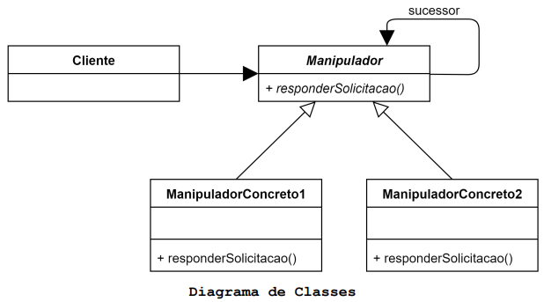
Padrões de Projetos Comportamental – Chain of Responsibility
Componentes
Cliente: Objeto que faz a solicitação.
Manipulador: Define uma interface para tratar solicitações e pode implementar o elo (link) ao seu sucessor.
ManipuladorConcreto: Classes candidatas a atender à solicitação do cliente. Pode acessar seu sucessor, portanto ele tenta atender a solicitação do cliente, caso não consiga, passa tal solicitação ao seu sucessor.

Slide 5
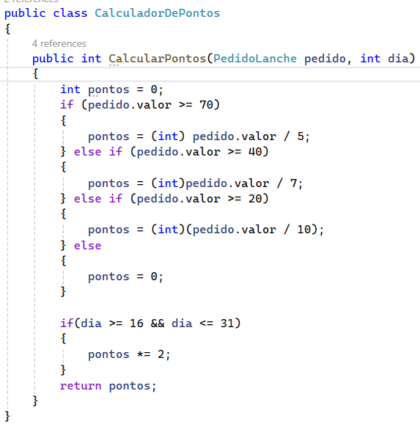
Padrões de Projetos Comportamental – Chain of Responsibility
Motivação
Durante o desenvolvimento de software é comum o surgimento de situações onde é necessário que apenas um tratamento entre muitos seja aplicado a um determinado fluxo. Isso pode parecer abstrato demais, então, apenas para exemplificar considere o código

Slide 6
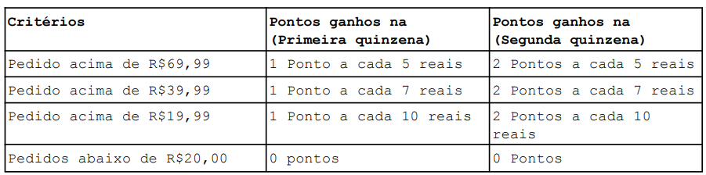
Padrões de Projetos Comportamental – Chain of Responsibility
Motivação
O código demonstrado especifica a seguinte situação em um programa de fidelização por pontos:
É esperado que apenas uma das condições do método calcularPontos() seja satisfeita. Assim que a primeira for satisfeita não é mais necessário verificar as demais condições, ou seja, apenas um tratamento entre muitos é necessário.
Códigos como o de cima, quando mal implementados, podem se tornar difíceis de ler e conter repetições de código dentro de cada condição.
Códigos como o de cima, quando mal implementados, podem se tornar difíceis de ler e conter repetições de código dentro de cada condição.

Slide 7
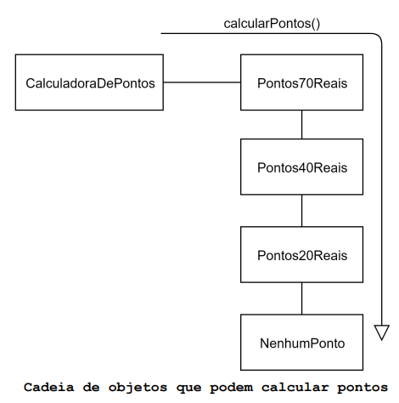
Padrões de Projetos Comportamental – Chain of Responsibility
Motivação
O Padrão Chain of Responsibility tem como objetivo evitar o acoplamento entre o objeto solicitante de uma chamada a um objeto solicitado.
Isso é possível devido ao fato do padrão Chain of Responsibility dar a mais de um objeto a oportunidade de tratar a solicitação por meio de um encadeamento.
A princípio pode ser que você pense que não existem grandes problemas na classe CalculadoraDePontos, ela realmente não é uma classe tão grande ou difícil de entender.
Porém se o dono da hamburgueria decidir tornar seu plano de fidelidade mais complexo, ou então adicionar novos critérios de pontuação, a classe CalculadoraDePontos pode crescer de forma descontrolada.
Um dos principais objetivos dos padrões de projeto é facilitar a manutenção de código. Vamos ver como ficaria a solução deste problema utilizando o padrão Chain of Responsibility.
Precisamos criar uma cadeia de objetos que calculam pontos, se um objeto não puder calcular ele delega para o próximo objeto calculador de pontos da cadeia.

Slide 8
Padrões de Projetos Comportamental – Chain of Responsibility
Motivação
A classe CalculadoraDePontos não deve conhecer os objetos da cadeia de cálculo de pontos, ela só precisa ter a certeza que eles são capazes de tentar calcular pontos, ou seja, serem capazes de executar o método calcularPontos().
A CalculadoraDePontos também precisa saber que caso o objeto da cadeia, por qualquer motivo, não consiga calcular os pontos ele possa passar a responsabilidade para outro objeto tentar fazer o cálculo.

Slide 9
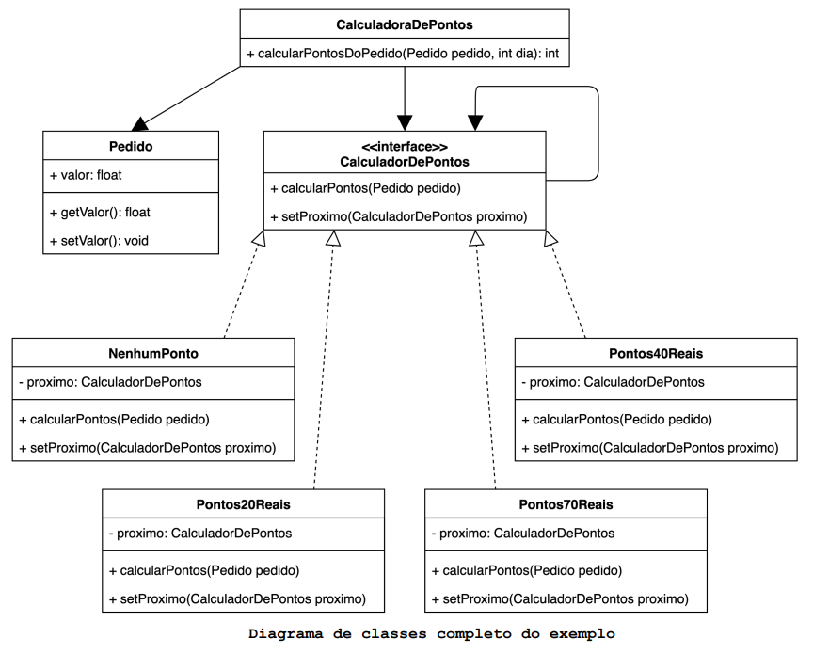
Padrões de Projetos Comportamental – Chain of Responsibility
Motivação
A estrutura do projeto ficará conforme o diagrama.
A cadeia de decisão (responsabilidade) ficará a cargo de nossa classe CalculadoraDePontos.
E cada um dos tipos de cálculo ficará a cargo dos Calculadores Concretos (Pontos70reais, Pontos40reais, etc)

Slide 10
Chain of Responsibility – Implementação C#
Padrões de Projeto Comportamental II
Prof. Me Jefferson Passerini

Slide 11
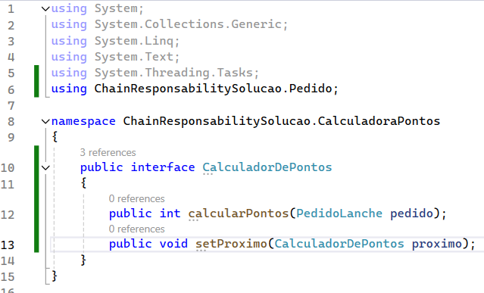
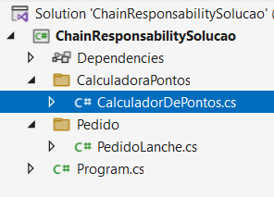
Padrões de Projetos Comportamental – Chain of Responsibility
C#
Para iniciar nosso desenvolvimento precisamos então de uma interface comum para todos os objetos calculadores de pontos, tal interface irá garantir para a CalculadoraPontos que o objeto recebido por ela sabe calcular pontos e caso o cálculo não seja feito ele passará para o próximo objeto da cadeia de cálculo.

Slide 12
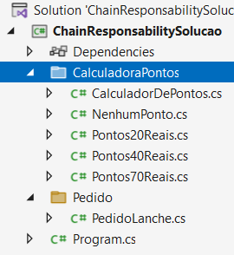
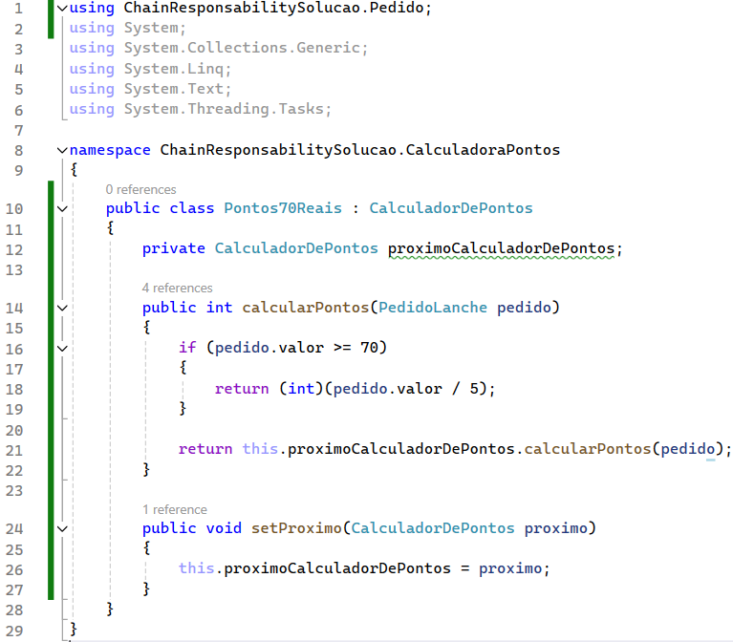
C#
Agora vamos criar as classes que calculam os pontos elas implementam a interface CalculadorDePontos.
Padrões de Projetos Comportamental – Chain of Responsibility

Slide 13
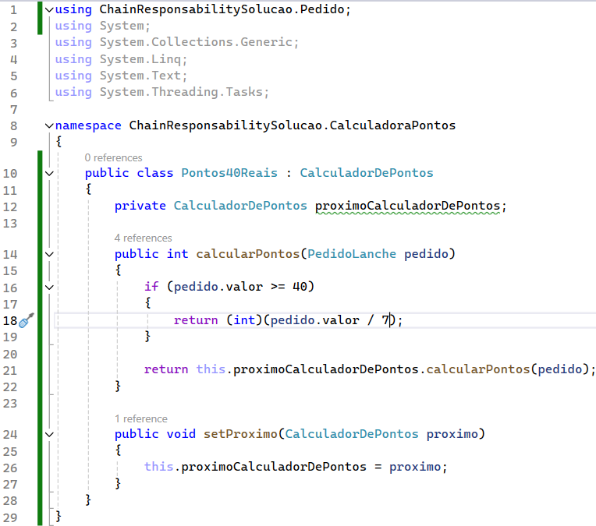
C#
Agora vamos criar as classes que calculam os pontos elas implementam a interface CalculadorDePontos.
Padrões de Projetos Comportamental – Chain of Responsibility

Slide 14
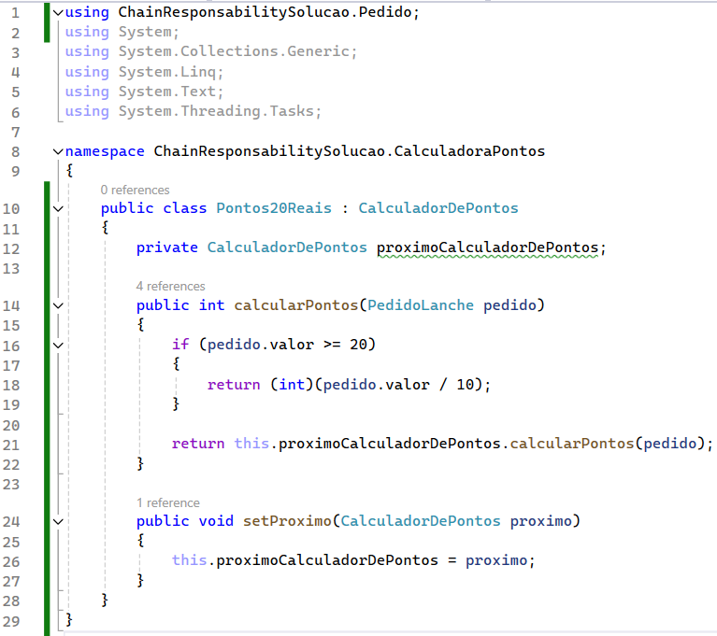
C#
Agora vamos criar as classes que calculam os pontos elas implementam a interface CalculadorDePontos.
Padrões de Projetos Comportamental – Chain of Responsibility

Slide 15
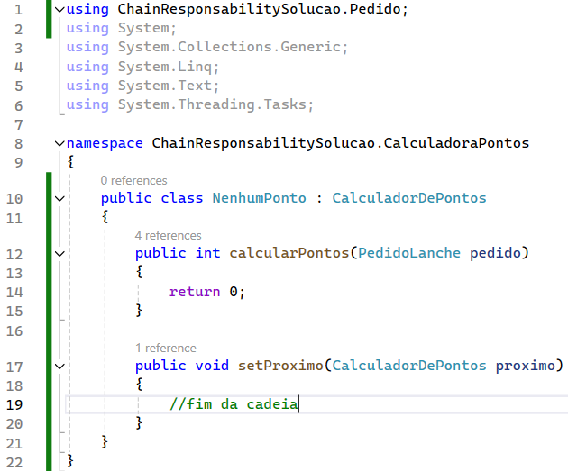
C#
Agora vamos criar as classes que calculam os pontos elas implementam a interface CalculadorDePontos.
Padrões de Projetos Comportamental – Chain of Responsibility

Slide 16
Padrões de Projetos Comportamental – Chain of Responsibility
C#
Agora vamos criar as classes que calculam os pontos elas implementam a interface CalculadorDePontos.
Para manter o foco no conceito do padrão, as classes calculadoras de pontos do nosso exemplo possuem os métodos calcularPontos() muito parecidos.
É importante dizer que dependendo do contexto estes métodos podem ser completamente diferentes um do outro, essa é a “mágica” do padrão Chain of Responsibility.
Poderíamos ter calculadores de pontos que levam em consideração a idade do cliente, o tipo de hambúrguer, forma de pagamento entre outros fatores.
A classe NenhumPonto precisa implementar a interface CalculadorDePontos para ser aceita na cadeia, porém sua instância sempre será o último objeto da cadeia, então ela não terá um próximo objeto. Repare que o método setProximo() existe para manter o contrato da interface mas sua implementação é vazia.

Slide 17
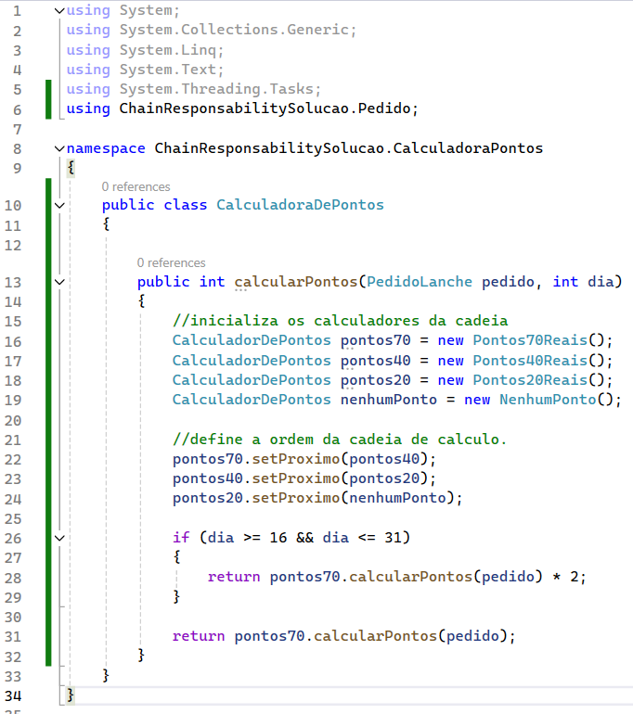
Padrões de Projetos Comportamental – Chain of Responsibility
C#
Todos os calculadores de pontos já estão implementados, mas ainda falta o orquestrador da cadeia de processamento. Vejamos como fica a implementação da classe CalculadoraDePontos seguindo o padrão Chain of Responsibility.

Slide 18
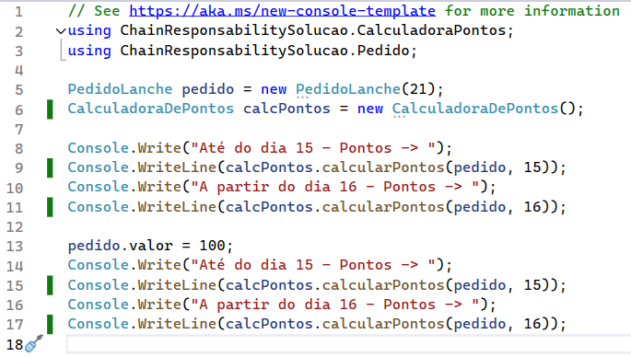
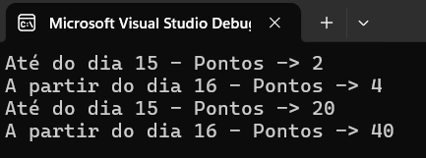
Padrões de Projetos Comportamental – Chain of Responsibility
C#
Nosso teste não modificou a partir da mudança da implementação do padrão de projeto.
Agora, caso o dono da hamburgueria decida criar novos critérios de pontuação, sejam eles simples ou complexos, a classe CalculadoraDePontos não irá crescer desenfreadamente.
Será necessário apenas criar novas classes para cada novo critério e os adicionar na cadeia de processamento. Cada critério ficará encapsulado em sua própria classe facilitando a manutenção e entendimento do código.

Slide 19
Chain of Responsibility – Implementação Java
Padrões de Projeto Comportamental II
Prof. Me Jefferson Passerini

Slide 20
Chain of Responsibility – Consequências
Padrões de Projeto Comportamental II
Prof. Me Jefferson Passerini

Slide 21
Padrões de Projetos Comportamental – Chain of Responsibility
Consequências
Redução de acoplamento
  O padrão permite que um objeto não precise saber que outro objeto lida com uma solicitação, precisando saber apenas que uma solicitação será tratada de forma adequada.
  O receptor e o remetente não têm conhecimento explícito um do outro, e um objeto na cadeia não precisa conhecer toda a estrutura da cadeia.
  Deste modo a cadeia de responsabilidade simplifica as interconexões de objetos. Onde cada objeto mantém uma única referência, ao seu sucessor, ao invés de manter referência a todos os receptores candidatos.
Maior flexibilidade na atribuição de responsabilidades aos objetos
  A Cadeia de responsabilidade oferece flexibilidade adicional na distribuição de responsabilidades entre objetos.
  Sendo possível adicionar ou alterar responsabilidades para manipular uma solicitação, adicionando ou alterando a cadeia em tempo de execução.

Slide 22
Padrões de Projetos Comportamental – Chain of Responsibility
Consequências
A resposta da solicitação não é garantida
  Como uma solicitação não possui destinatário explícito, não há garantia de que ela será tratada. A solicitação pode chegar ao final da cadeia e não ser tratada. Uma solicitação também pode não ser tratada quando a cadeia estiver configurada de forma incorreta.

